Slide 1
Векторная оптимизация
Цель: освоение навыков решения задач векторной оптимизации.
Задачи:
построение математической модели задач векторной оптимизации;
освоение навыков решения задач векторной оптимизации.

Slide 2
План лекции
Постановка задачи векторной оптимизации;
Оптимальность по Парето;
Методы решения задач многокритериальной оптимизации.

Slide 3
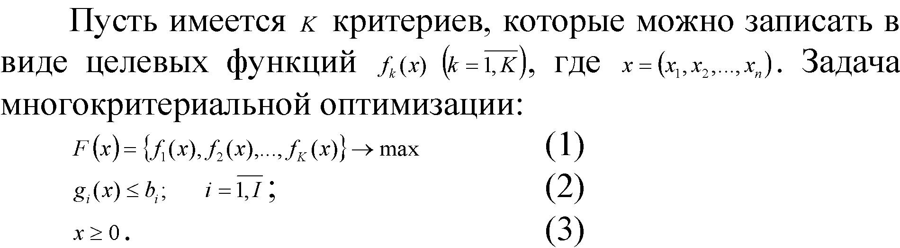
Векторная оптимизация
Постановка задачи векторной оптимизации
Эффективность функционирования многих систем оценивается, как правило, несколькими критериями. Математической формой критерия эффективности в оптимизационных математических задачах является целевая функция.

Slide 4
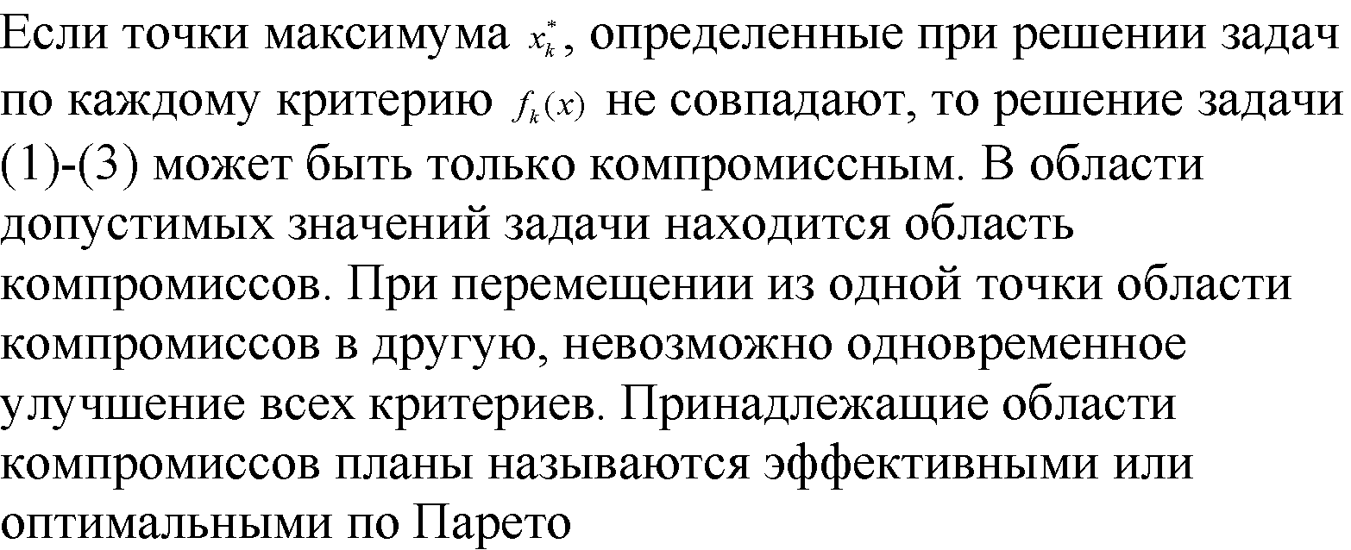
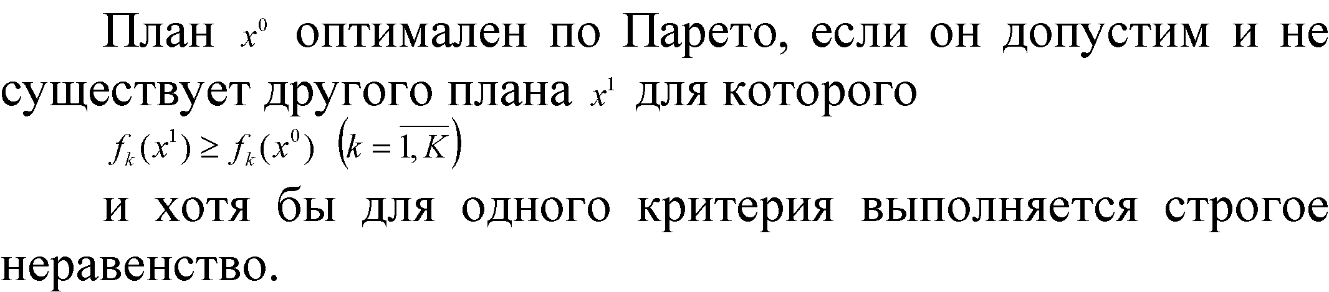
Оптимальность по Парето

Slide 5
К задачам векторной оптимизации приходят в следующих случаях:
Качество моделируемого процесса нужно оценить с точки зрения нескольких показателей. Это могут быть прибыль, себестоимость, рентабельность и т.д.
Моделируемый процесс представляет собой составляющую нескольких процессов (частей), и каждая из этих частей имеет свой критерий качества.
Моделируемый процесс расчленяется на несколько шагов и на каждом шаге его качество определяется своей функцией. (Например, на отдельных временных промежутках)

Slide 6
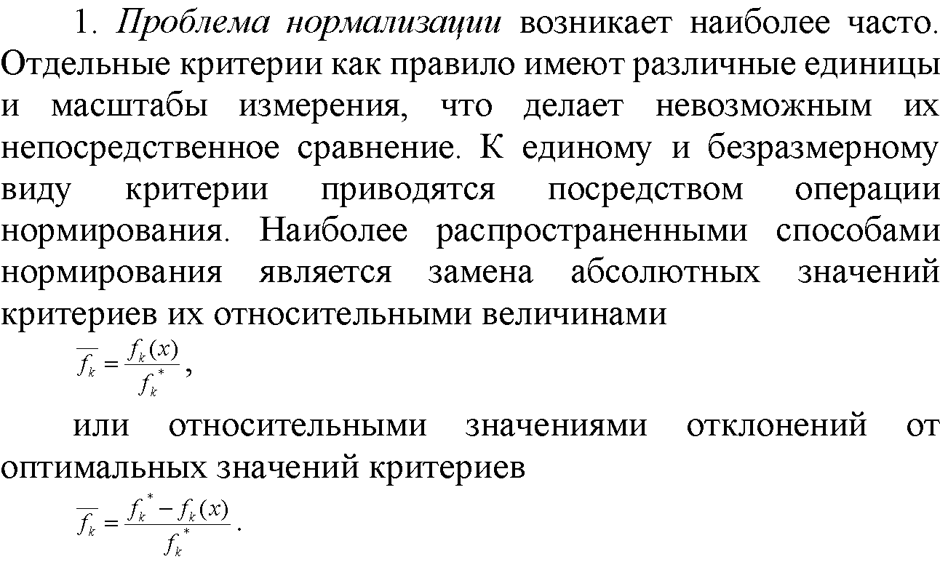
При разработке методов решения многокритериальных задач приходится решать ряд специфических проблем:

Slide 7
При разработке методов решения многокритериальных задач приходится решать ряд специфических проблем:
2. Проблема учета приоритета критериев встает, если критерии имеют различную значимость. В этом случае необходимо найти математическое определение приоритета и степень его влияния на решение задачи.
3. Проблема определения области компромисса возникает при решении многомерных нелинейных задач, поэтому для их решения необходимо применять методы, гарантирующие эффективное решение.

Slide 8
Методы решения задач многокритериальной оптимизации можно подразделить на четыре группы:
Методы последовательных уступок.
Метод ведущего критерия.
Метод равных и наименьших относительных отклонений.
Метод минимакса.
Вместо исходной многокритериальной задачи в соответствии с выбранным методом, формируется замещающая задача. В состав замещающей задачи входит один критерий, а к исходной системе ограничений добавляется одно или несколько дополнительных ограничений. Решение замещающей задачи называется субоптимальным.

Slide 9
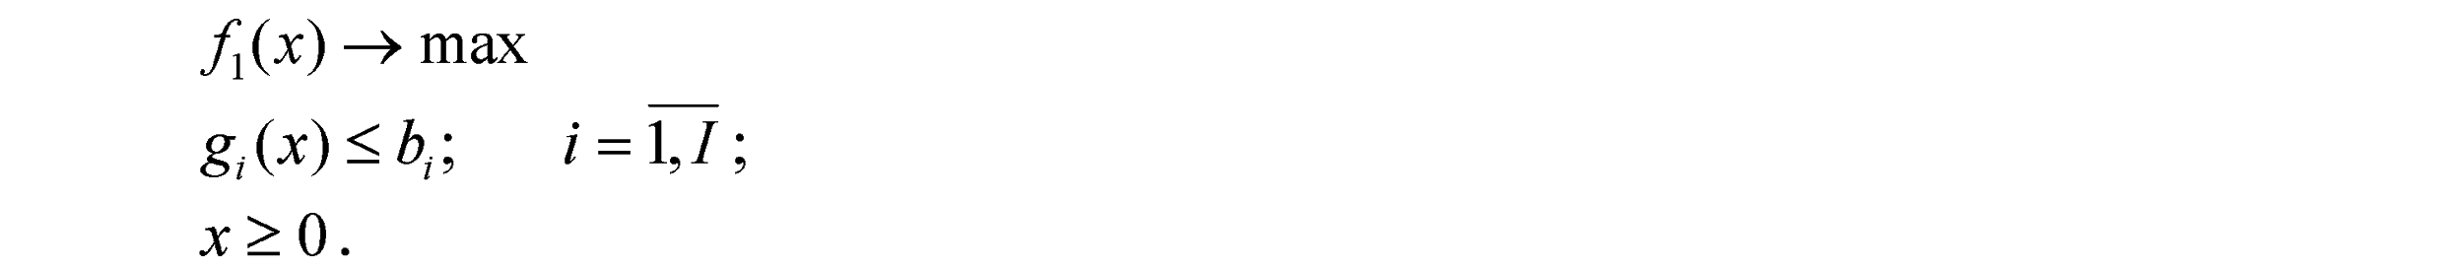
Метод последовательных уступок
Рассмотрим один из методов, использующих ограничения на критерии – метод последовательных уступок. Алгоритм метода следующий:
1. Критерии нумеруются в порядке убывания важности.
2. Решается задача

Slide 10
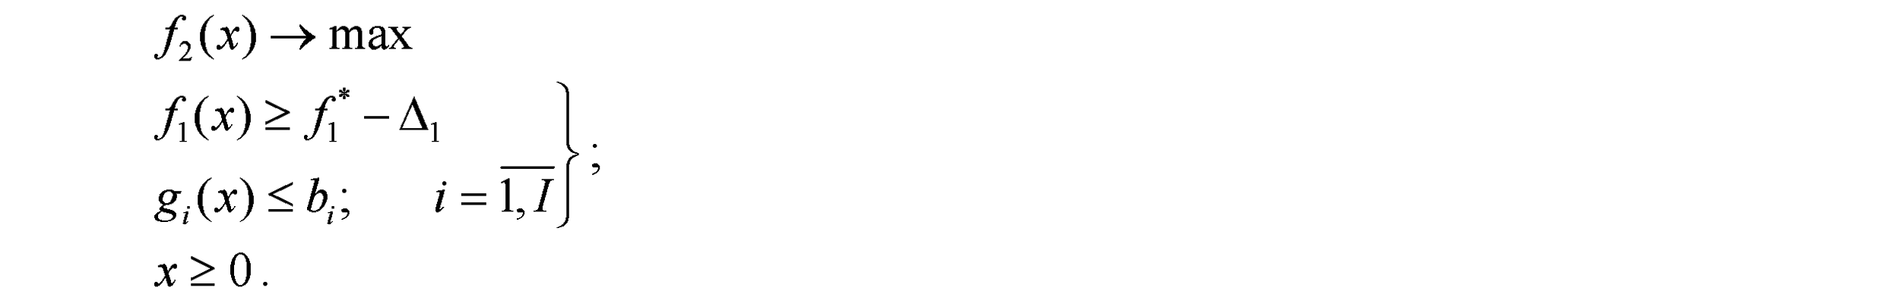
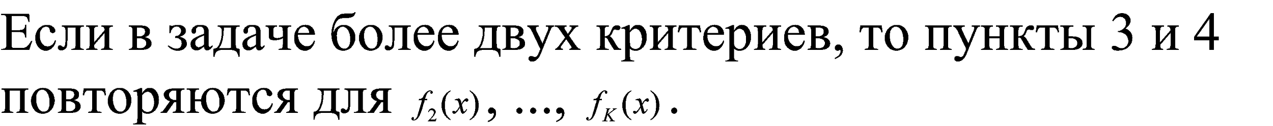
4. Решается задача

Slide 11
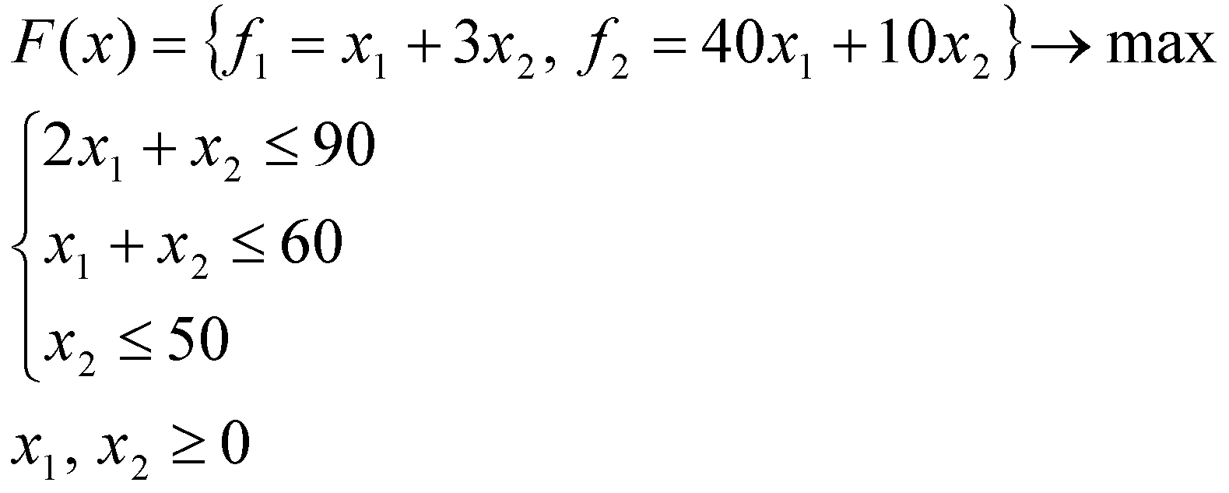
Пример. Решить задачу методом последовательных уступок, если уступка по первому критерию составляет 10% от его оптимального значения.

Slide 12
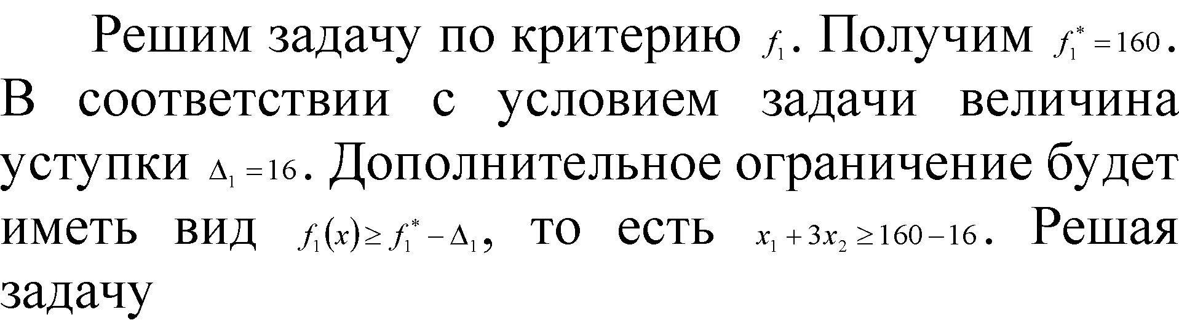
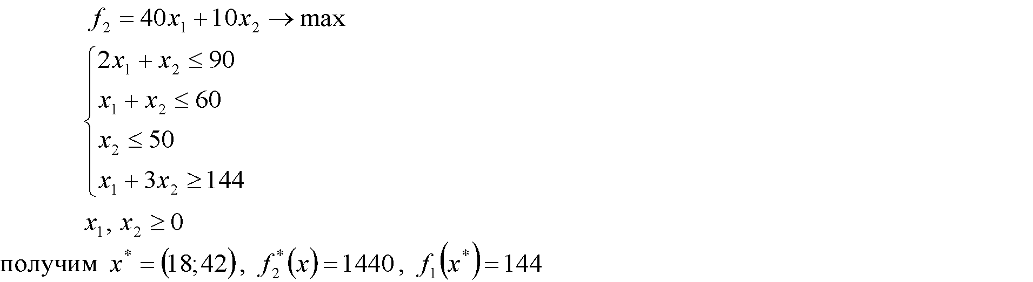
1140,

